Slide 1
Муниципальное бюджетное учреждение дополнительного образования
«Детская музыкальная школа №1» Кировского района г. Казани
Симфоническое творчество М.И. Глинки
Автор: Белицкая В.К.
Должность: преподаватель теоретических дисциплин
Казань
2017

Slide 2
Симфонические произведения
М.И. Глинки
По объёму произведений наследие симфонических произведений М.И. Глинки невелико.
Основные симфонические произведения написаны в поздний период его творчества (вторая половина 1840 –х – первая половина 1850 –х годов). К основным симфоническим произведениям относятся:
«Испанские увертюры» («Арагонская хота» -1845 г., и «Воспоминание о летней ночи в Мадриде» – 1848 г.;
«Камаринская» (1848 г.);
«Вальс – фантазия»(1856 г.)
Так же им написаны две оперные увертюры, увертюра из музыки к трагедии Н.В. Кукольника «Князь Холмский», а так же балетная музыка
(танцы из II действия оперы «Иван Сусанин»)

Slide 3
Особенности симфонизма
М.И. Глинки
Его произведения отмечены широкой доступностью и подлинной народностью музыкального языка. К этой доступности композитор стремился сознательно и в зрелом возрасте. «Мне кажется, что можно соединить требования искусства с требованиями века и, воспользовавшись усовершенствованием инструментов и исполнения, писать пьесы, равно докладные знатокам и простой публике» (М. И. Глинка)

Slide 4
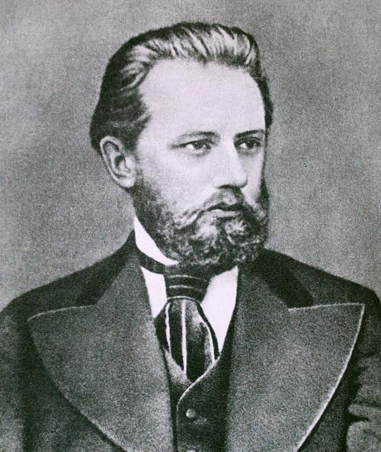
П. И. Чайковский о «Камаринской»
«Русских симфонических сочинений написано много, можно сказать, что имеется настоящая русская симфоническая школа. И что же? Вся она в Камаринской, подобно тому, как весь дуб в жёлуде! И долго из этого богатого источника будут черпать русские авторы, ибо нужно много времени и сил, чтобы исчерпать всё его богатство. Да! Глинка настоящий творческий гений».
(из дневника 1873 -1891 г. запись от 27 июня 1888 года)

Slide 5
Симфоническое творчество Глинки – важнейшее событие в истории русской симфонической музыки
Нити глинкинского симфонизма идут
от «Камаринской»
к Увертюре на три к финалу второй
русские темы симфонии
Балакирева П.И. Чайковского

Slide 6
Симфоническое творчество Глинки – важнейшее событие в истории русской симфонической музыки
Нити глинкинского симфонизма идут
от «Испанских увертюр»
к «Испанскому каприччио» к «Итальянскому»
каприччио» каприччио
Н.А. Римского - Корсакова П.И. Чайковского

Slide 7
Симфоническое творчество Глинки – важнейшее событие в истории русской симфонической музыки
от «Вальса – фантазии»
к балетным и симфоническим к балетным и симфоническим
вальсам П.И. Чайковского вальсам Глазунова, Прокофьева

Slide 8
В Европе известность и славу
М. И. Глинке принесли:
симфонические оркестровые фрагменты из
произведения опер (Марш Черномора,
краковяк и лезгинка)

Slide 9
Музыкальный язык симфонических произведений М.И. Глинки:
Почти все оркестровые сочинения композитора возникли на основе подлинных народных песенных и танцевальных тем. Широкое отображение народной жизни, народного характера в них является главной задачей

Slide 10
Особенности оркестрового стиля
М.И. Глинки:
чистота голосоведения;
большое количество интересных и особенных только для Глинки деталей произведения;
классическая ясность и чёткость;
музыкальные темы (мелодии);
ясные музыкальные формы

Slide 11
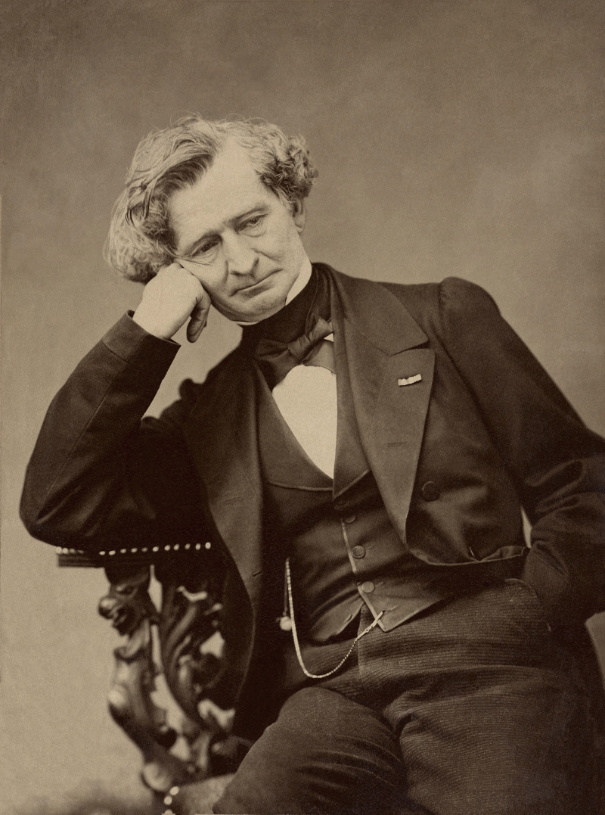
Гектор Берлиоз о симфонических произведениях Глинки:
«Глинка пишет с такой тщательностью, с таким глубоким знанием их тайных средств, что его оркестр один из самых новых, самых живых оркестров в наше время»

Slide 12
«Испанские увертюры»
М.И. Глинка первый из русских композиторов воплотил «испанскую тему» в крупной симфонической форме – одночастной концертной увертюре. Испанским увертюрам предшествовали испанские романсы – «Победитель» (1832), «Я здесь, Инезилья» (1834), «Ночной зефир» (1838), «Болеро» (« О, дева чудная моя» из цикла «Прощание с Петербургом» (1840).
В увертюрах композитор открыл новый дух испанской музыкальной культуры, с которой он познакомился в Париже, общаясь с французским композитором - Гектором Берлиозом

Slide 13
«Камаринская»
На протяжении восьми лет время от времени музыкальное воображение Глинки занимали две песни, которые в конце лета 1848 года он, находясь в Варшаве, воплотить в музыке. К ним относятся: плясовая «Камаринская» и свадебная «Из – за гор, гор высоких». Он вспоминал: «В то время случайно я на нашёл сближение между свадебною песнею «Из – за гор, гор высоких», которую я слышал в деревне, и плясовою «Камарискою», всем известною. И вдруг фантазия моя разыгралась, и я вместо фортепиано написал пьесу на оркестр под именем «свадебная и плясовая». Могу уверить в том, что я руководствовался при сочинении этой пьесы единственно внутренним музыкальным чувством, не думая ни о том, что происходит на свадьбах, как гуляет наш православный народ и как может запоздалый пьяный стучать в дверь, чтобы ему отворили»

Slide 14
О жанре «Камаринской»
Жанр при написании «Камаринской» не был определён вначале. В.В. Стасов говорил, что первоначальное название «Свадебная и плясовая» сменилось затем на «русское скерцо». По совету В.Ф. Одоевского Глинка назвал пьесу «камаринской» с подзаголовком – фантазия для оркестра. Премьера «Камаринской», а также «Воспоминаний о Кастилии» и «Арагонской хоты» состоялась 15 марта 1850 года под управлением К. Ф. Албрехта.
Композитор впервые услышал это произведение 2 апреля 1852 года в Петербурге. Написана фантазия в форме двойных вариаций с двукратным сопоставлением свадебной и плясовой

Slide 15
О типах симфонизма М.И. Глинки
В симфоническом творчестве Глинки представлены следующие типы симфонизма:
Жанрово – картинный;
Эпический;
Лирико – драматический
Эти виды симфонизма получат в дальнейшем развитие в творчестве композиторов «Могучей кучки», Чайковского, Лядова, Глазунова и других композиторов

Slide 16
Симфонические жемчужины Глинки:
«Камаринская»;
«Вальс – фантазия»;
«Арагонская хота»;
«Ночь в Мадриде»;
увертюра к «Руслану»;
польские танцы
Они являются классически совершенными и законченными. В них отмечается совершенное чувство красоты и гармонии

Slide 17
Ресурсы
https://yandex.ru/images/search?p=11&text=нотная%20бумага%20фон%20для%20презентации&img_url=http%3A%2F%2Fthebestdrugrehab.com%2Fwp-content%2Fuploads%2F2012%2F12%2Fshutterstock_18806375552.png&pos=340&rpt=simage
Список литературы
О. Хвоина, И. Охалова, О. Аверьянова. Ред. Е. Царёва Русская музыкальная литература. Выпуск 1. М.; Музыка, 2010
О. Левашова, Ю. Келдыш, А. Кандинский. История русской музыки, том1. М.; Музыка 1972

